Slide 1
ПРЕДСТАВЛЕНИЕ ПЕДАГОГИЧЕСКОГО
ОПЫТА
Пименова Ирина Анатольевна
Преподаватель специальных дисциплин
ГБОУ «Алексеевский индустриальный техникум»

Slide 2
«Люди, научившиеся наблюдениям и опытам, приобретают способность сами ставить
вопросы и получать на них фактические ответы, оказываясь на более высоком умственном
и нравственном уровне в сравнении с теми,
кто такой школы не прошел»
К.Е.Тимирязев.

Slide 3
Обоснование актуальности и перспективности опыта. Его значения для совершен­ствования учебно-воспитательного процесса

Slide 4
-формирование, закрепление, совершенствование знаний, умений и практических навыков обучающихся по освоению выбранной профессии;
-развитие познавательных способностей и творческого мышления;
-воспитание профессиональной самостоятельности;
-выработка активной жизненной позиции;
-активация деятельности учащихся путём постановки проблемных ситуаций на занятиях .

Slide 5
Формирование ведущей идеи опыта, условия возникновения, становления опы­та.

Slide 6
Основными условиями возникновения опыта были:
- низкая познавательная активность учащихся, выраженная в отсутствии устойчивого интереса к знаниям, слабой самоорганизации деятельности и слабых умений и навыков самостоятельной работы;
- слабо сформированные в общеообразовательной школе умения и навыки учебной работы;
низкий интеллект обучающихся, выраженный в слабом развитии тактических способов мыслительной деятельности: умений выделять главное, обобщать, делать выводы, классифицировать, анализировать и т.д.
курсы переподготовки и повышения классификации.

Slide 7
Теоретическая база опыта.
1. Рабочие программы учебных дисциплин и профессиональных модулей разработанные в соответствии с требованиями ФГОС 3.
2. Методические рекомендации по выполнению практических и лабораторных работ.
3. Система контрольно-оценочных средств при реализации ФГОС 3.
4. Технологические карты (планы) занятий.

Slide 8
Технология опыта. Система конкретных педагогических действий, содержание, методы, приёмы воспитания и обучения.

Slide 9
Лабораторный практикум является частью профессионального модуля ПМ.01 (специальность 18.02.05. « Производство тугоплавких неметаллических и силикатных материалов и изделий») и предназначен для освоения вида профессиональной деятельности: Хранение и подготовка сырья соответствующих профессиональных компетенций (ПК):
1. Соблюдать условия хранения сырья.
2. Подготавливать, дозировать и загружать сырье согласно рецептуре технологического процесса.
3. Осуществлять контроль качества сырья производства тугоплавких неметаллических и силикатных материалов и изделий.
4. Выполнять технологические расчеты, связанные с приготовлением шихт. (Приложение 1).

Slide 10
Целью лабораторного практикума является формирование профессиональных компетенций будущих специалистов индустрии строительных изделий и материалов в области организации процесса хранения и подготовки сырья, умений правильно применять знания и навыки в решении практических задач в области производственных отношений. Задачей проведения лабораторных и практических работ является: Научить обучающихся методам контроля и анализа сырьевых материалов и сырьевых смесей для производства тугоплавких неметаллических и силикатных материалов и изделий. Развивать персональную ответственность при контроле качества сырьевых материалов. Развивать способности работать в команде

Slide 11
При реализации Профессионального модуля 01 «Хранение и подготовка сырья» используется производственная база предприятий, а специалисты принимают непосредственное участие в проведении занятий. Мною разработаны «уроки на производстве» на тему: «Расчет шихты. Дозирование сырьевых материалов. Приготовление асбестоцементной массы. Контроль качества сырья и формовочной массы». ОАО «Лато» является социальным партнером техникума. На базе этого ведущего предприятия Мордовии проводится « урок на производстве» по выше указанной теме. (Приложение 2)

Slide 12
Одним из важных направлений развития творчества, любви к своей профессии является конкурс. Конкурс профессионального мастерства направлен на повышение качества обучения, пропаганду рабочих профессий, совершенствование форм, методов и средств обучения, на стимулирование профессионального и личного развития учащихся при обучении профессии. Он позволяет развивать интерес к будущей профессиональной деятельности и готовность постоянно совершенствовать свои знания, умения и навыки, а так же общественную активность. (Приложение 3).

Slide 13
Внеклассные мероприятия имеют большое общеобразовательное, воспитательное и развивающее значение. Они не только углубляют и расширяют знания будущего специалиста, но и способствуют расширению кругозора, эрудиции, развитию творческой активности, духовно-нравственной сферы, эстетических вкусов. При изучении любой дисциплины всегда параллельно теоретическим и практическим занятиям мною проводятся внеклассные мероприятия, направленные на усовершенствование профессиональных навыков будущих специалистов, которые раскрывают обучающегося как личность, формируют стремление к саморазвитию. При проведении внеклассных мероприятий формируются междисциплинарные связи, которые являются одним из требований системного подхода к проводимой работе по обучению и воспитанию будущих специалистов.

Slide 14
Анализ результативности.
Результаты опыта оценивались по следующим показателям:
1. Повышение качества знаний и умений учащихся по изучаемому предмету.
2. Повышение интереса к изучаемому предмету и будущей профессиональной деятельности.
3. Улучшение самоорганизации учащихся, приобретение умений и навыков, учебной и самостоятельной работы и самоконтроля.
4. Улучшение познавательной активности, умений самостоятельно добывать знания и применять их в практической деятельности.
5. Повышение воспитанности ученика, его отношения к процессу обучения. Начало самооценки своей деятельности

Slide 15
Трудоёмкость.
Трудоемкость – условия (нормативно-правовые, материально-технические, финансовые, программно-методические, организационные и другие), которые требуются для внедрения опыта

Slide 16
Нормативно-правовые документы регламентирующие педагогическую деятельность.
Трудовой кодекс Российской Федерации (в редакции Федерального закона от 30 июня 2006 г. № 90-ФЗ);
Федеральный закон «Об образовании в Российской Федерации» № 273-ФЗ 29 декабря 2012 года;
Федеральный закон от 27 июня 2006 № 149 «Об информации, информатизации и защите информации»;
Приказ Министерства здравоохранения и социального развития РФ от 5 мая 2008 г. № 216н «Об утверждении профессиональных квалификационных групп должностей работников образования».

Slide 17
Приказ Министерства здравоохранения и социального развития РФ от 26.08.10 г. № 761н, зарегистрированным в Минюсте РФ 06.10.10 г. за № 18638 «Об утверждении единого квалификационного справочника должностей руководителей, специалистов и служащих, раздел «квалификационные характеристики должностей работников образования»;
Приказ Министерства образования и науки РФ от 7 апреля 2014 г. № 276 «Порядок проведения аттестации педагогических работников организаций, осуществляющих образовательную деятельность».

Slide 18
Материально-технические условия.
Наличие оборудованного кабинета «Технологии производства тугоплавких, неметаллических и силикатных изделий и материалов» и соответствующей учебной лаборатории.
Программно-методические условия. Рабочие программы учебных дисциплин и профессиональных модулей разработанные на основе Федерального государственного образовательного стандарта.

Slide 19
Адресные рекомендации по использованию опыта.
Опыт может быть рекомендован для использования преподавателям специальных дисциплин технологического характера, а некоторые элементы могут быть использованы при проведении лабораторно-практических и практических занятий.

Slide 20
Наглядное приложение

Slide 21

(Приложение 1)

Slide 22
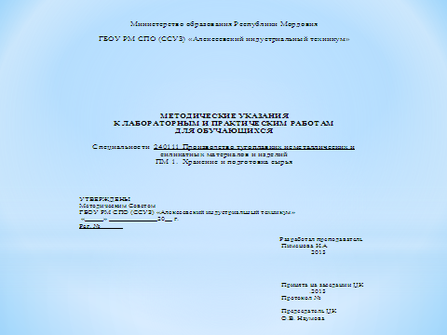

Slide 23
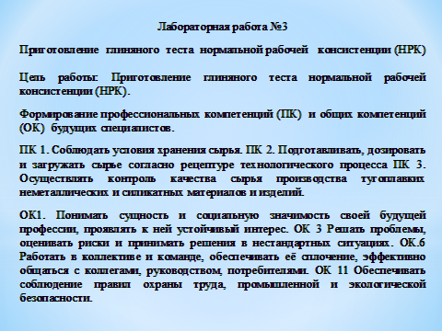

Slide 24
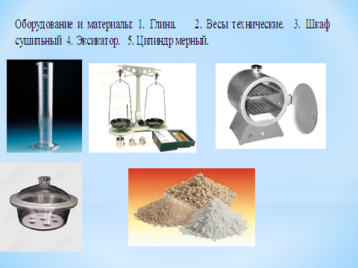

Slide 25
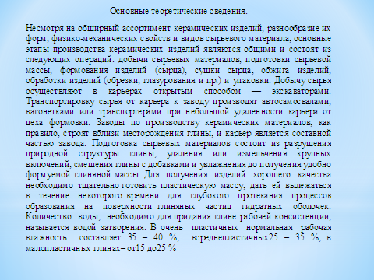

Slide 26
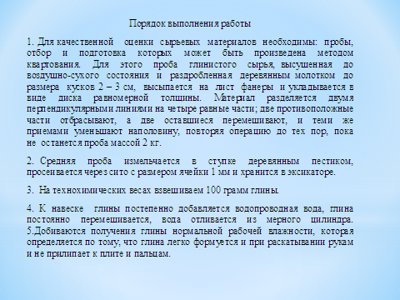

Slide 27
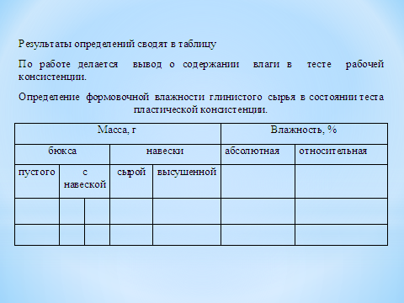

Slide 28
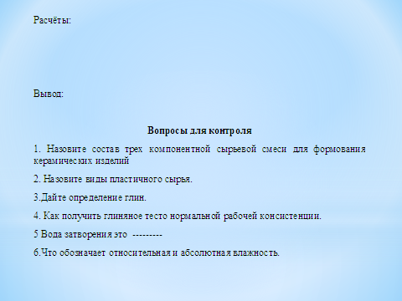

Slide 29
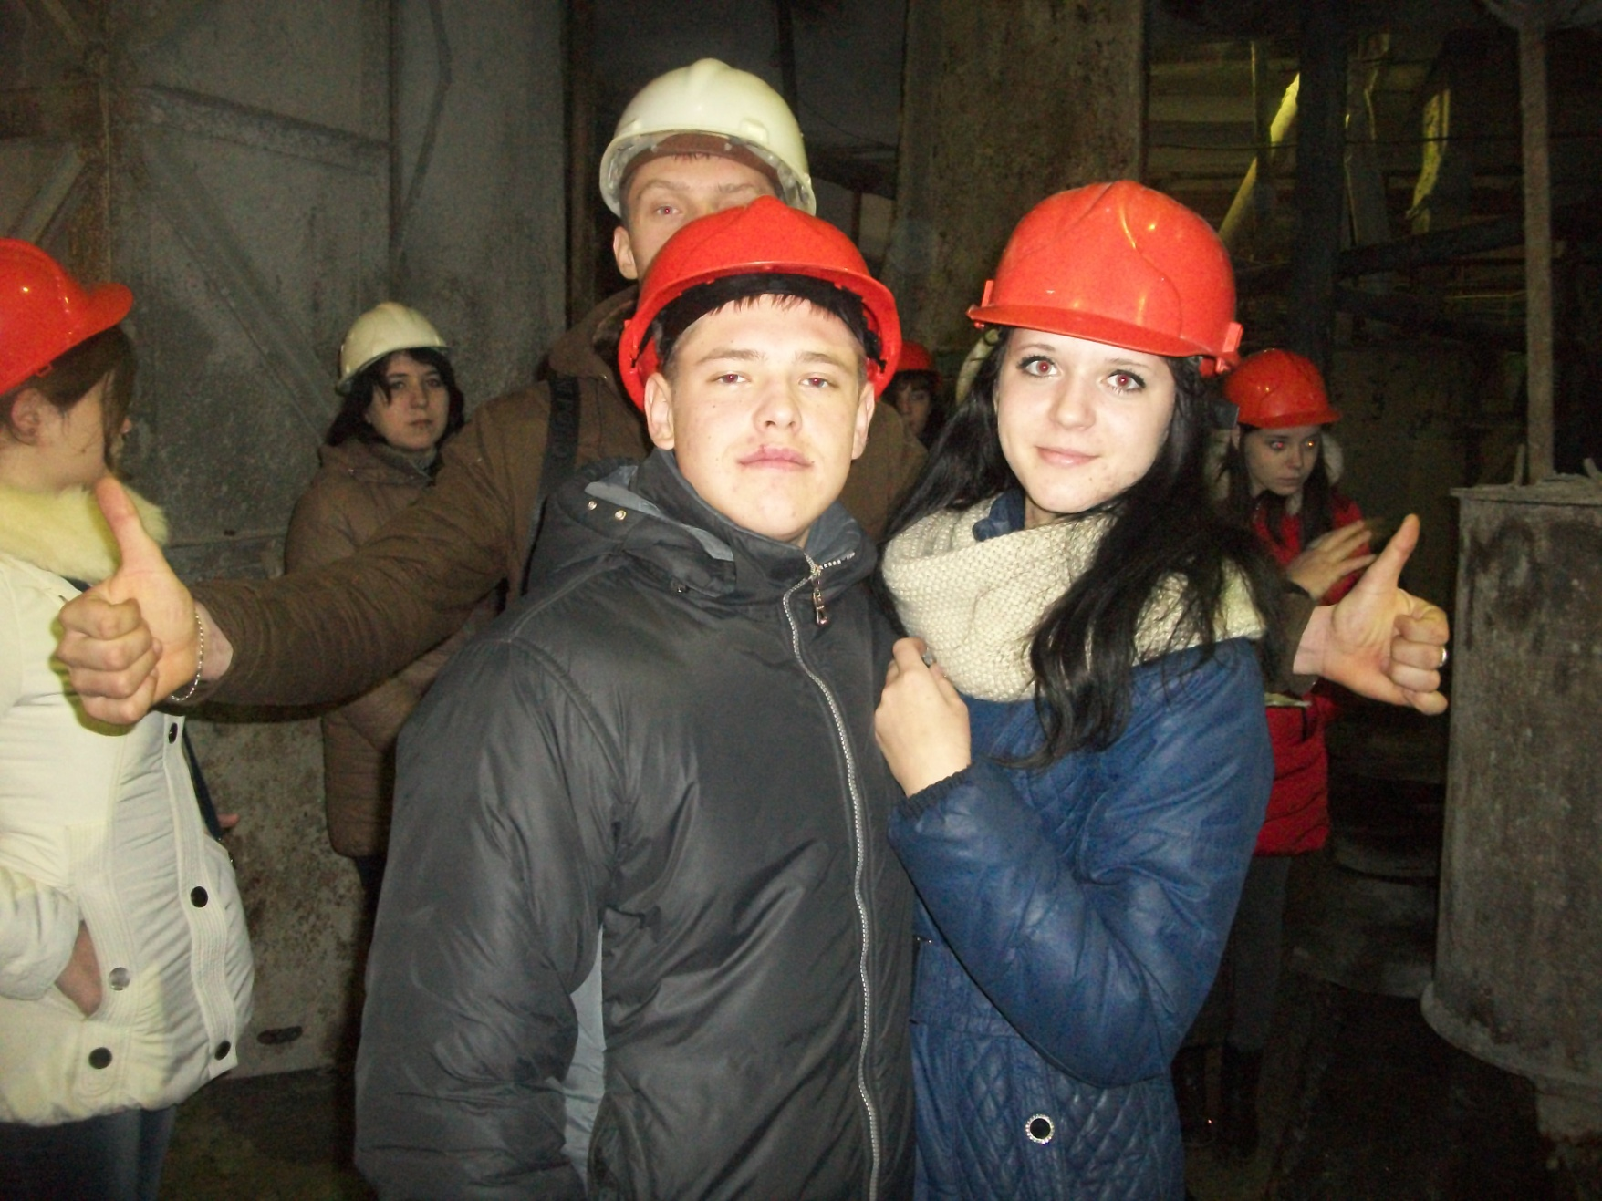
(Приложение 2)

Slide 30
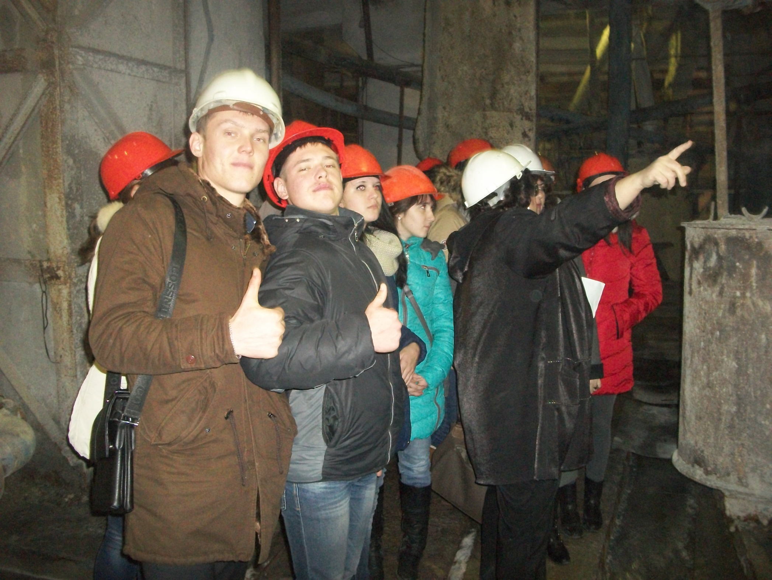

Slide 31
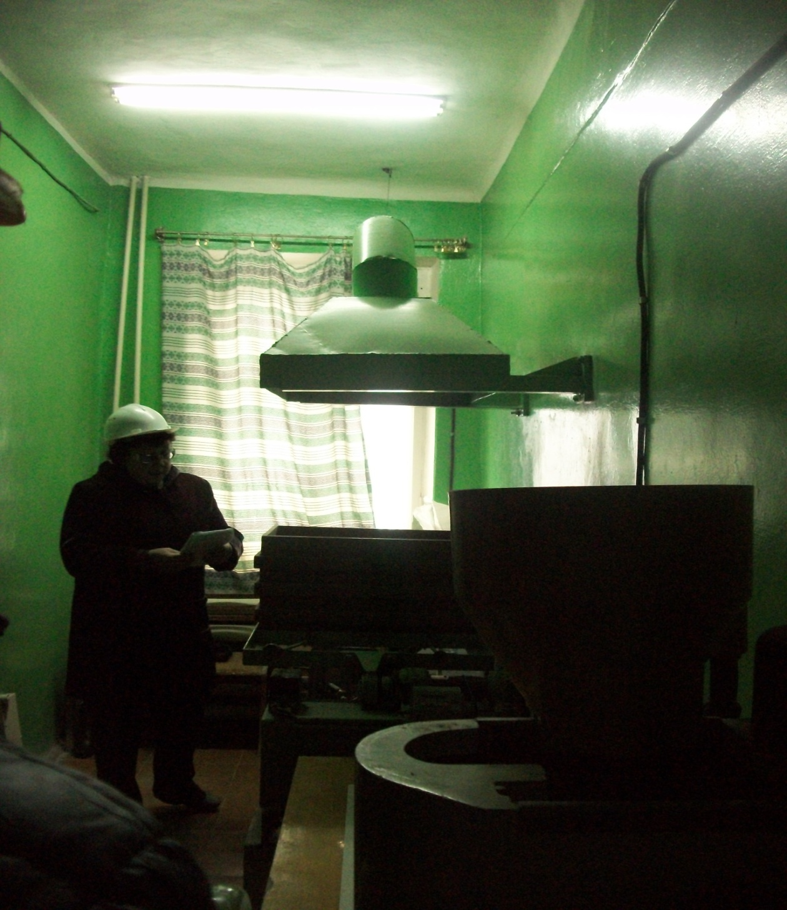

Slide 32
(Приложение 3).

Slide 33


Slide 34
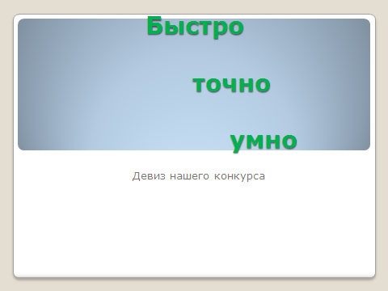

Slide 35

(Приложение 4)

Slide 36


